Slide 1
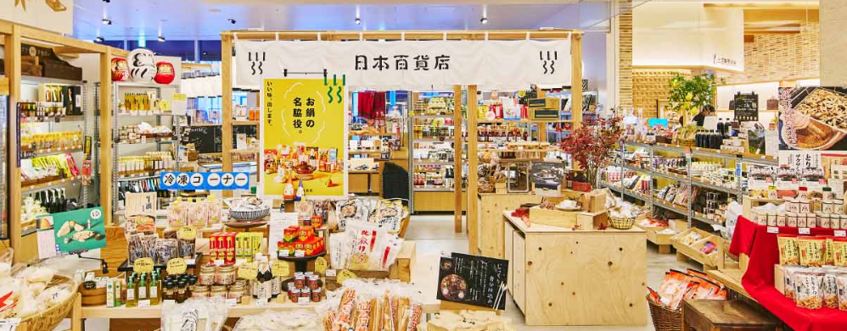
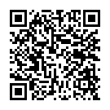
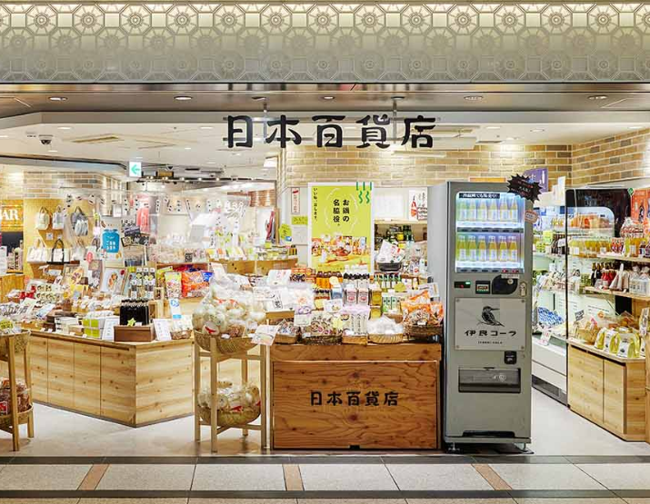
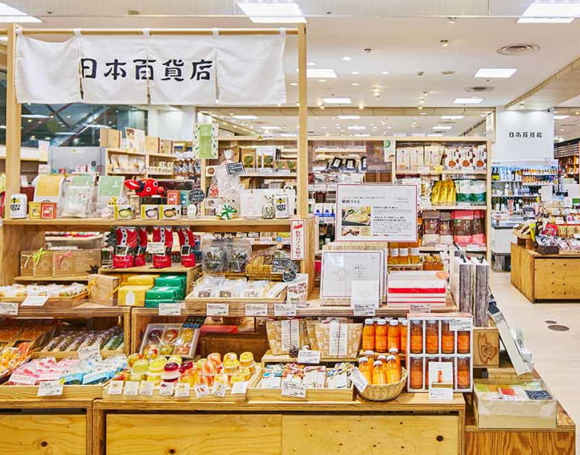
食品サプライヤー募集！
東商バイヤーズミーティング
との個別商談会
日本百貨店は「ニッポンの百貨をおもしろく。」というコンセプトのもと、全国各地のスグレモノを発掘・発信しています。ただモノを売るだけではなく、その背景にあるモノヅクリをしっかりマーケットに伝えることで、ニッポンのモノヅクリ文化を未来へ繋げることを目指しています。
日本百貨店HP
開催日時 2023年6月20日（火）10：00～1８：00
会 場 東京商工会議所 会議室 （※会場での対面式）
加工食品全般
募集
カテゴリー
（お菓子、ご飯のお供は優先的に募集！）
※生鮮食品や酒類、都内で幅広く流通している商品は対象外となります。
≪以下要件を満たす商品・サプライヤーを募集します。≫
●消費者のイメージ
・３０～５０代の女性
・商品だけでなくその背景にあるモノヅクリや
ストーリーへの共感により、商品を購入される方
・百貨店や高級スーパーにはない個性的な商品を探している方
●取引条件
・直取引
・ＰＬ保険に加入していること
・最低ロットは各社の供給量により相談可、特に小ロット希望
※店舗イメージ 日本百貨店とうきょう店
特にこんな商品をお待ちしています！
・美味しいだけでなく、こだわり・ストーリーで差別化できる商品
・地域性のある商品で、あまり都内で流通していない商品
・個性のある商品
・ＰＢ,ＯＥＭ対応可能な商品
※店舗イメージ 日本百貨店まちだ店

Slide 2
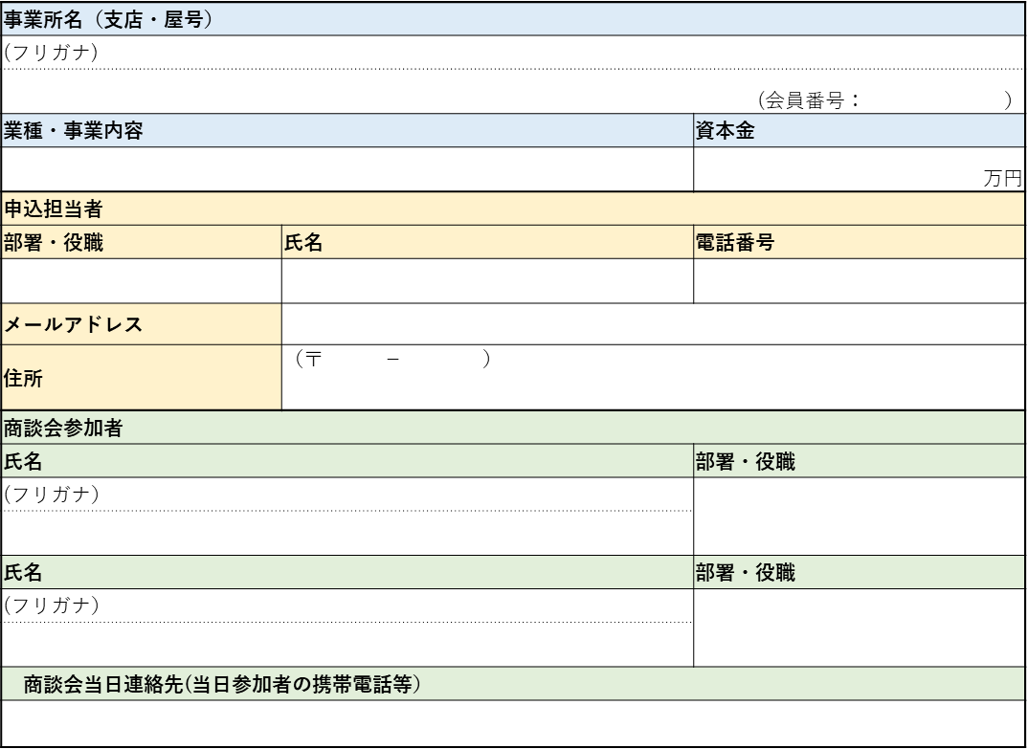
㈱日本百貨店との個別商談会 開催概要
開催日程 | ２０２３年６月２０日（火）１０時００分～１８時００分 ※集合時間は各社により異なります。詳細は開催２週間前迄にメールで連絡します。（事前選考がございます。）
会 場 | 東京商工会議所会議室（千代田区丸の内３－２－２ 丸の内二重橋ビル５階）
商談時間 | ２５分
参 加 費 | ５，０００円（商工会議所会員限定） ※申込後、バイヤーとの商談が組まれた時点で 、参加費が発生します。
定 員 | ４０社 ※バイヤーによる事前選考がございます。
募集対象 | 表面の募集カテゴリーに該当する商品を持つ事業者 ※ご応募時のエントリーシートは大変恐縮ですが、１社につき１商品に限らせていただきます。
募集締切 | ２０２３年４月２４日（月）正午
お申込み | 下記申し込み欄に必要事項を記入のうえ、お申込み下さい。 申込締切後、株式会社日本百貨店のバイヤーによる選考を実施いたします。選考後、ご商談いただける場合には、東京商工会議所から商談会の２週間前を目安に商談スケジュール及び参加費のお振込み先をメールでご案内いたします。 商談対象外の場合は、誠に恐縮ですが、次回以降の機会をご活用ください。
◆商談会当日は、会社案内やサンプル、商品パンフレットをご持参ください。
◆会場内外問わず、調理行為、危険物の持ち込みは出来ません。
◆本商談会を契機に発生した取引等に関するトラブル・損害について、東京商工会議所は一切責任を負いかねますので、
ご了承のうえお申し込みください。
お申し込みの際にご提供いただいたお客様の情報は、当会議所のほか、主催の東京商工会議所、㈱日本百貨店と共有のうえ当該イベントの申込受付の管理、運営上の管理に利用するほか、東京商工会議所が主催する各種事業のご案内（ＤＭ及びＦＡＸ）のために利用させていただきます。今後、ご案内が不要の場合にはお知らせください。
【申込書】
＜申込み先＞京都商工会議所 産業振興部 知恵産業推進課（担当：七村・福地・梅垣）
TEL：075-341‐9781 E-mail: bmpj@kyo.or.jp
＜事業運営＞東京商工会議所 ビジネス交流センター TEL： 03-3283-7804 E-mail: bizkoryu@tokyo-cci.or.jp

